Slide 1
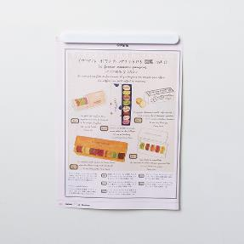
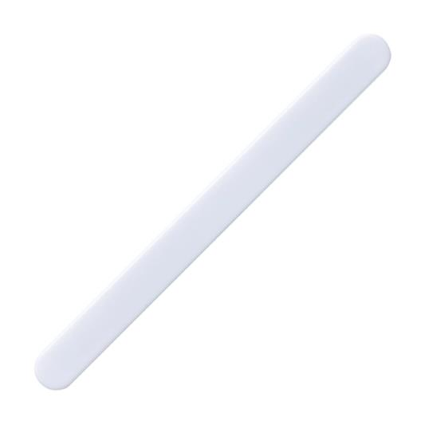
品番:S2955
L・Aマグネットバー
上代:\120(税込\132)
ロングエリアにどんな名入れもOK！
■商品情報
商品サイズ | 200×18×6㎜
重量 | 34g
材質 | ABS樹脂
カラー | ホワイト
備考 | OPP袋入
梱入数 | 400
memo
■名入れ範囲
W160×H13mm

